Slide 1
RAČUNALO
hardware + software

Slide 2
RAČUNALO
HARDWARE
strojna oprema računala tj. tvrdi, materijalni, opipljivi dijelovi računala
kućište i sve komponente u njemu, vanjske jedinice
SOFTWARE
neopipljivi dijelovi računala
programi i podaci
glavni zadatak softwarea je da upravlja hardwareom

Slide 3
SOFTWARE
neopipljivi dijelovi računala

Slide 4
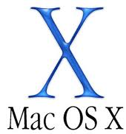


SOFTWARE
Sistemski software
  pokreće računalo i upravlja cjelokupnim računalom i podacima
  tu spadaju: operativni sustav i upravljački programi (engl. driver)
Izvršni software (aplikativni, korisnički)
  omogućava korisniku da izvršava određene zadatke
Programski software
  obično alat koji pomaže nekom programeru da izvrši neki zadatak koristeći neki programski jezik

Slide 5
HARDWARE
strojna oprema računala

Slide 6
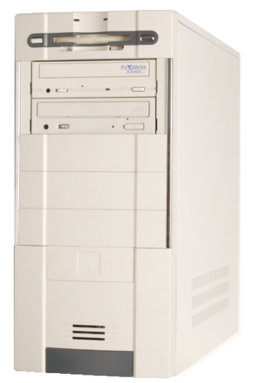

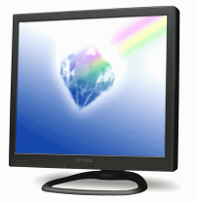

HARDWARE
Središnja jedinica
Ulazni uređaji
Izlazni uređaji

Slide 7

SREDIŠNJA JEDINICA
matična ploča
procesor
RAM
trajne memorije
kartice

